Slide 1
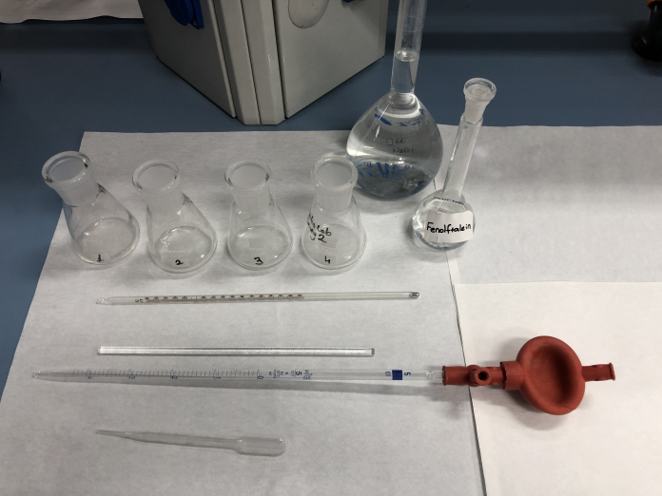
KMM3522 - KİMYA MÜHENDİSLİĞİ LABORATUVARI I DENEY 6: ÇÖZÜNÜRLÜK YÖNTEMİ İLE ÇÖZÜNME ISISI TAYİNİ
YILDIZ TEKNİK ÜNİVERSİTESİ
KİMYA-METALURJİ FAKÜLTESİ
KİMYA MÜHENDİSLİĞİ BÖLÜMÜ
SORUMLU ÖĞRETİM ÜYESİ: DR. ÖĞR. ÜYESİ SEYFULLAH KEYF
DENEY SORUMLUSU : ARŞ. GÖR. DENİZ UYGUNÖZ
2020-2021 BAHAR DÖNEMİ

Slide 2
İÇİNDEKİLER
GİRİŞ
ÇÖZÜNÜRLÜK VE ÇÖZELTİLER
ÇÖZÜNÜRLÜĞE ETKİ EDEN FAKTÖRLER
ÇÖZÜNME ISISI VE HESAPLANMASI
DENEYSEL PROSEDÜR
HESAPLAMALAR – ÖRNEK SORU

Slide 3
GİRİŞ
Deneyin Amacı: Okzalik asitin sudaki çözünürlüğünün sıcaklığa bağlı olarak belirlenmesi ve çözünme ısısının tayin edilmesi.
Katı, sıvı ve gazların diğer bir sıvı ya da katı içinde çözünmesi fiziksel bir olaydır. Bu deneyde katı okzalik asidin farklı sıcaklıklarda sudaki çözünürlüğü incelenecektir.
STANDART ÇÖZÜNME ISISI ($∆H_{S}$): Standart şartlarda bir mol maddenin belli miktardaki çözücüde çözünmesi sırasındaki ısı alışverişine (entalpi değişimine) standart çözünme ısısı adı verilir.

Slide 4
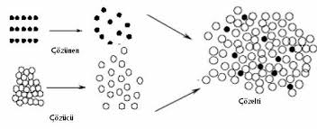
ÇÖZÜNÜRLÜK VE ÇÖZELTİLER
ÇÖZÜNME: Bir maddenin başka bir madde içerisinde homojen olarak dağılmasına çözünme denir.
ÇÖZÜNÜRLÜK: Belli basınç ve sıcaklıkta , bir maddenin belli miktardaki çözücüde, çözünebilen en fazla miktarına çözünürlük denir.
ÇÖZELTİ: İki ya da daha fazla maddenin herhangi bir oranda bir araya gelerek oluşturdukları homojen karışıma çözelti denir.
DOYMUŞ ÇÖZELTİ: Çözücünün çözebileceği maksimum maddeyi çözdüğü durumda olan çözeltidir.
DOYMAMIŞ ÇÖZELTİ: Bir çözücünün çözebileceği maksimum maddeden daha azını çözdüğü durumda olan çözeltidir.
AŞIRI DOYGUN ÇÖZELTİ: Çözeltinin maksimum çözebileceği madde miktarından daha fazla maddenin çözündüğü çözeltilerdir. Kararsızdırlar.
Şekil 1. Çözelti oluşumu [1]
[1] http://kimya.fen.firat.edu.tr/sites/kimya.fen.firat.edu.tr/files/%C3%87%C3%B6zeltiler%20Ders%20Notu.pdf

Slide 5
ÇÖZÜNÜRLÜK VE ÇÖZELTİLER
Çözünürlük çeşitli birimlerle ifade edilebilir:
Mol kesri ve mol yüzdesi:
Mol kesri: $x_{i}=\frac{bileşen i^{′}nin miktarı ( mol cinsinden)}{çözeltideki bütün bileşenlerin toplam miktarı( mol cinsinden)}$
Mol yüzdesi: Çözeltideki bütün moleküllerin yüzde olarak ifadesidir.
Molarite: $M=\frac{çözünen miktarı (mol) }{çözelti hacmi (Litre)}$
Molalite : $m=\frac{çözünen miktarı (mol) }{çözücü kütlesi(kilogram)}$
Normalite: N= M x tesir değerliği
Kütlece yüzde, hacimce yüzde ve kütle/hacim yüzdesi
Milyonda bir birim, milyarda bir birim ve trilyonda bir birim (ppm, ppb, ppt)

Slide 6
ÇÖZÜNÜRLÜĞE ETKİ EDEN FAKTÖRLER
ÇÖZÜNÜRLÜK PARAMETRELERİ
Çözünen ve Çözücü Türü
Basınç
Yabancı ve ortak iyon etkisi
Sıcaklık
pH

Slide 7
ÇÖZÜNME ISISI VE HESAPLANMASI
Molar Çözünme Isısı: Standart şartlarda bir mol maddenin belli miktardaki çözücüde çözünmesi sırasındaki ısı alışverişine molar çözünme ısısı denir. Isı alışverişi sırasındaki entalpi değişimi molar çözünme ısısını verir.
Endotermik çözünme: Katı çözünmesi sırasında çevreden ısı alıyorsa endotermik çözünme gerçekleşir.
Ekzotermik çözünme: Çözünme sırasında ısı açığa çıkıyorsa ekzotermik çözünme gerçekleşir.
Amonyum nitratın (NH₄NO₃) suda çözünmesi endotermiktir. Çünkü amonyum ve nitrat iyonlarının çözünmesi ile açığa çıkan enerji, amonyum nitrat iyonik kafesi ve su molekülleri arasındaki etkileşimlerin kırılmasında absorbe edilen enerjiden daha azdır.
Potasyum hidroksitin (KOH) çözünmesi ekzotermiktir. Çünkü çözünme sırasında çözünen ve çözücünün parçalanmasında harcanandan daha fazla enerji açığa çıkar.

Slide 8
ÇÖZÜNME ISISI VE HESAPLANMASI
Çözünürlük, sıcaklığın bir fonksiyonudur. Sabit basınç altında bir maddenin çözünürlüğünün sıcaklıkla değişim hızı Van’t Hoff eşitliği ile ifade edilmekte , bu eşitlikten yararlanılarak molar çözünme ısısı hesaplanmaktadır.
Van’t Hoff eşitliği $\frac{dlnS}{dT}= \frac{∆H_{S}}{RT^{2}}$
Van’t Hoff eşitliğinden molar çözünme ısısının hesaplanması için iki yöntem vardır:
Analitik Yöntem
Grafik Yöntem

Slide 9
ÇÖZÜNME ISISI VE HESAPLANMASI
Analitik Yöntem
Analitik yöntemde, deneysel verilerle elde edilen farklı sıcaklıklardaki çözünürlük değerleri, aşağıdaki denkleme uyarlanarak çözünme ısısı matematiksel olarak hesaplanır.
$$lnS_{2}−lnS_{1}=\frac{∆H_{S}}{R} [\frac{1}{T_{1}}−\frac{1}{T_{2}}]$$
2. Grafik Yöntem
Van’t Hoff denkleminin sınır koşulsuz integrali alınmış eşitliğine göre, lnS – 1/T grafiği çizilerek grafiğin eğiminden çözünme ısısı hesaplanır.
$$lnS=−\frac{∆H_{S}}{R}\frac{1}{T}+sabit$$

Slide 10
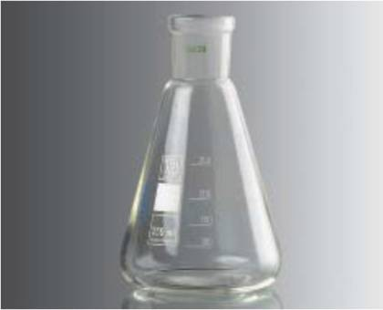
DENEYSEL PROSEDÜR
MALZEMELER
Termometre
5 mL’lik pipet
Su banyosu
Okzalik asit çözeltisi
Erlen
[2]
[2] https://www.balmumcukimya.com/erlen-silifli

Slide 11
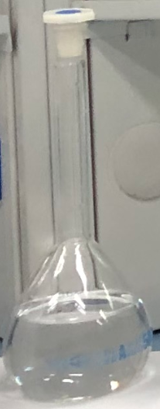
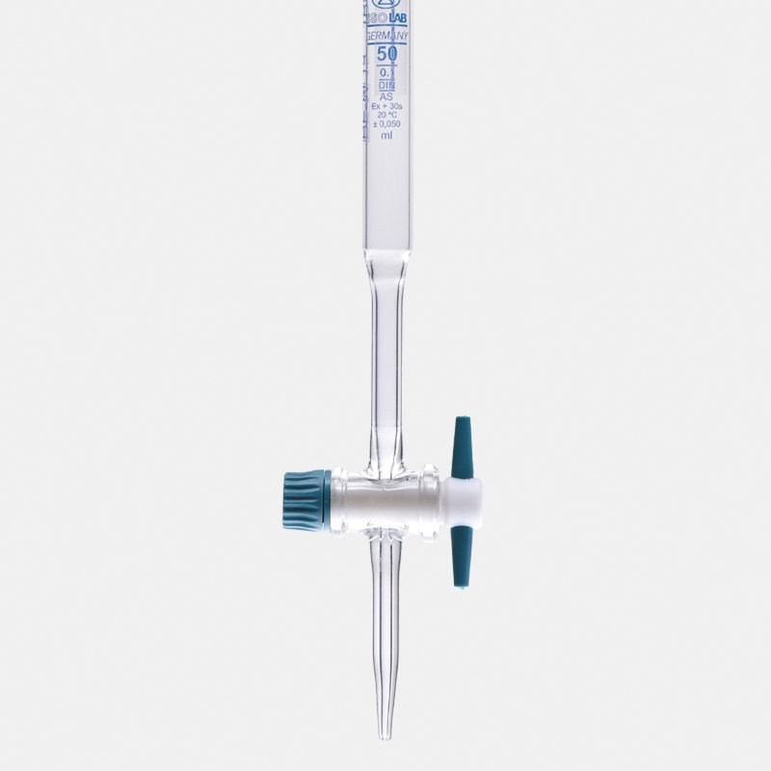
DENEYSEL PROSEDÜR
MALZEMELER
NaOH çözeltisi
Büret [3]
Fenolftalein indikatör
[3] https://www.sentezlab.com/urun/isolab-selbah-bantli-duz-buret-50-ml-ptfe-musluklu

Slide 12
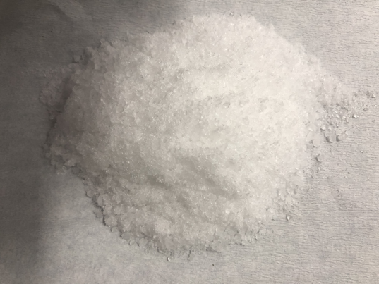
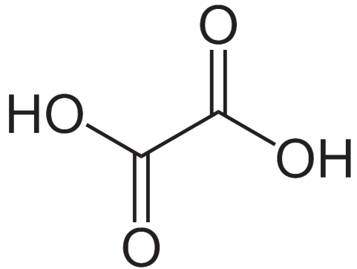
DENEYSEL PROSEDÜR
Katı okzalik asitten gerekli miktarda, 50°C’de doygun okzalik asit çözeltisi hazırlanır.
Şekil 1. Katı okzalik asit
Şekil 2. Okzalik asit çözeltisi
Okzalik asit C₂H₂O₄ kimyasal formülüne sahip zayıf organik asittir. Hidratlı bileşikleri de bulunmaktadır.
[4]https://tr.wikipedia.org/wiki/Oksalik_asit
Şekil 3. Okzalik asidin kimyasal yapısı [4]

Slide 13
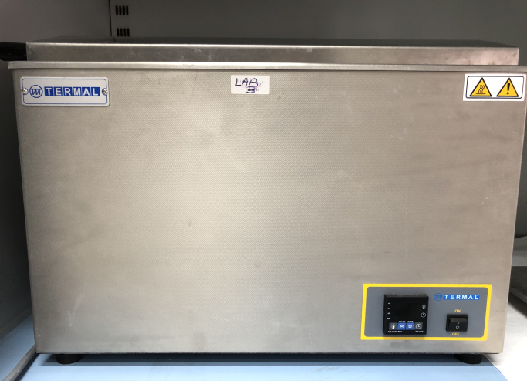
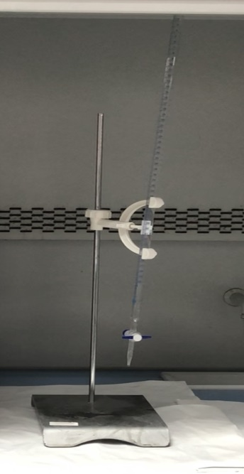
DENEYSEL PROSEDÜR
2. Okzalik asit çözeltisi su banyosunda 25°C, 30°C, 35°C ve 40°C’ye ısıtılarak her bir sıcaklık için çözeltiden 5 mL’lik örnekler alınır. Bu sırada çözelti sıcaklığı termometre ile sürekli kontrol edilir.
Şekil 4. Sıcaklık ayarlı su banyosu
3. Her sıcaklık için alınan okzalik asit çözeltisi örnekleri, fenolftalein indikatörü eklenerek, 0.6N derişimindeki NaOH çözeltisi ile titre edilir.
4. Belirtilen sıcaklıklarda alınan örnekler için titrasyonda harcanan NaOH sarfiyatı kaydedilir.
Şekil 5. Titrasyon
aparatı

Slide 14
HESAPLAMALAR
Deneysel çalışma sonucunda farklı sıcaklıklarda alınan örnekler için NaOH sarfiyatları S₀ olarak kaydedilir. Her sıcaklık için çözünürlük değerleri (S) aşağıda verilen formül kullanılarak hesaplanır.
$$S=\frac{E.N{.S}_{0}}{1000} x \frac{100}{V}$$
E: Okzalik asidin eşdeğer gram ağırlığı (126/2=63 g/mol) ; N: Normalite (0,6 N); V: Titre edilen okzalik asit çözeltisinin hacmi, mL (5 mL)
t (°C)
 |  | S₀ (mL, harcanan NaOH hacmi) | S (g/100mL, Çözünürlük)
T (°K)

Slide 15
HESAPLAMALAR
Her sıcaklık için elde edilen çözünürlük değerleri, Van’t Hoff denklemine uygulanarak, Çözünme Isısı ve Hesaplanması başlığında anlatılan analitik ve grafik yöntemler ile okzalik asidin suda çözünme ısısı belirlenir.
lnS
Grafik yöntemin uygulanması şekilde gösterilmiştir.
Eğim= - $\frac{∆H_{S}}{R}$
1/T
Grafik yöntem ve analitik yöntemle hesaplanan $∆H_{S}$ değerleri karşılaştırılır.

Slide 16
ÖRNEK SORU
$$T (°C)$$ | $$25$$ | $$30$$ | $$35$$ | $$40$$
S₀ (ml) | $$14,5$$ | $$15,1$$ | $$17,2$$ | $$17,9$$
Okzalik asit üzerinden yapılan denemede farklı sıcaklıklar için elde edilmiş olan NaOH sarfiyatları tabloda verilmiştir. Her denemede titre etmek üzere asit çözeltisinden 5 ml harcanmış ve 0,6 N NaOH çözeltisi kullanılmıştır. Buna göre, her sıcaklık için okzalik asidin çözünürlük değerlerini hesaplayınız.

Slide 17
Cevap:
S: Çözünürlük g/100 ml S₀: Titrasyondaki NaOH sarfiyatı, ml V: Titre edilen okzalik asit çözeltisi hacmi, ml N: NaOH normalitesi
E: Okzalik asit eş değer gram ağırlığı M_{okzalik asit} :126 g/mol
$$S=\frac{E.N.S_{0}}{1000} . \frac{100}{V}$$
25°C için ; $\frac{63.(0,6).(14,5)}{50}=10,96 g/100mL$
30°C için ; $\frac{63.(0,6).(15,1)}{50}=11,41 g/100mL$
35°C için ; $\frac{63.(0,6).(17,2)}{50}=13 g/100mL$
40°C için ; $\frac{63.(0,6).(17,9)}{50}=13,53g/100 mL$
Hesaplanan çözünürlük değerleri, Van’t Hoff eşitliğine uygulanarak molar çözünme ısısının analitik ve grafik yöntemle hesaplanmasında kullanılır.

Slide 18
DENEY RAPORU
Deney raporu aşağıda belirtilen formatta olmalıdır:
Deney kapak sayfası
Deney adı, deneyin amacı, deneyin yapılış başlıkları altında deney ile ilgili kısa bilgiler verilmelidir.
Deneysel Hesaplamalar (Hesaplamalar başlığında belirtilen tüm hesaplamalar ve tablo yer almalıdır.)
Yorumlar ve Sonuç (Analitik ve grafik yöntemlerle elde edilen molar çözünme ısısı değerlerinin karşılaştırılması ve iki yöntemin doğruluğuna ilişkin yorumları, analitik yöntemle hesaplanan okzalik asidin çözünürlük değerlerinin literatür değerleri ile karşılaştırılması ve varsa farklılıkların yorumlanmasını içermelidir.)
Kaynaklar
Rapor yazım formatı:
Times New Roman yazı stilinde ve 12 punto yazı boyutunda olmalıdır.

Slide 19
TEŞEKKÜRLER!
Deney ile ilgili sorularınız için Arş. Gör. Deniz Uygunöz ile iletişime geçebilirsiniz.
E-posta: duygunoz@yildiz.edu.tr

